Slide 1
Spelscriptning
Föreläsning 4

Slide 2
Scriptning - Best practice

Slide 3
Scriptning - Best practice
LD:s som oftast sitter med script
Större företag: Techical LDs
Små företag: Proggramerare?
Lägg inte LUA->C++ funktioner på för låg nivå
Era script kommer att bli enorma = performance heavy
Lägg inte dyra operationer i LUA, Kollision?
Automatisk omladdning. ← VIKTIGT!
Lägg istället callbacks:
  LUA: RegisterCallback(”OnVolumeState”, volumeID, objectID, ”FunctionToCall”)
  FunctionToCall(aInVolumeID, aInObjectID, aState)
  {
  if(aState == ”OnEnter”)
  doStuff()
  }
C++ sköter kollisionen, LUA lyssnar, Mer om detta senare i föreläsningen
Gäller allt som kan tänkas vara eventbaserat

Slide 4
Scriptning Best practice
HealthChange
ControlPointChange
Volume [boundingbox] Enter, Leave
SpawnUnit -> UnitKilled, UnitSpawned
Mycket enklare att kontrollera ert flöde:
  Function OnHealthChange
  SpawnParticle(particleID, position) / SpawnParticleOnObject(particleID, objectID)
  PlaySound(soundID, position) / PlaySoundOnObject(soundID, objectID)
  end
Object ID är alltid att föredra. Varför? Enkel data att skicka.

Slide 5
Scriptning Best practice
Nätverksvänligt är alltid bra att tänka i, då blir all vår kod mer optimerad
LUA: SpawnParticleOnObject(particleID, objecID)
C++: SpawnParticleOnObject(longlong aParticleID, longlong aObjectID)
{
  CParticleSystem::GetInstance()->SpawnParticleAtPosition(aParticleID, aObjectID) // Only logic, no graphic
  SNetMessageSpawnParticle msg(aParticleID, aObjectID);
  CNetworkManager::GetInstance()->SendMessageTo(BROADCAST, msg);
}
Enkel data, inga Vector3 (för positionering), inga strängar, endast 64 bitars ids. Kanske till och med 32 bitar om vi gör ett litet spel? (Allt detta var serverside! Clienter ska aldrig ha bestämmanderätt)
Fungerar även utan nätverk
Mumsigt!

Slide 6
Metatables

Slide 7
Table
LUA
Metatables
Kan ersätta allt tänkbart, och även klasser.
Deklareras genom varNamn = {}
Går att initiera som en array: varNamn = {1,2,3}
Läggs som i en array, fast med start av index 1:
print varNamn[1] // skriver ut 1
print varNamn[0] // blir nil, ej initerad

Slide 8
Table
Antal element i en table går att få ut med #:
table = {1,2,3,4}
print (#table) -- prints 4
table[”apa”] = 123
table[”abc”] = 333
print (#table) -- prints 6
Att loopa igenom när den är initerad som en vanlig array är inte svårt.
Men om den används som en map?
map = {}
map[”apa”] = 123;
map[”abc”] = 333;
...?

Slide 9
Table
Så här går man igenom en tabell:
for key, data in pairs(tabellnamn)
do
print (”Key:” .. counter .. ”contains:” ..data)
end
Två variabler deklareras i for-loopen. Den första kommer innehålla värdet[key] för nyckeln, och den andra för värdet[data].
Ni känner kanske igen detta? Std::map?
Observera att eftersom datan sparas som i en mapp och inte i följd så finns det ingen garanti för i vilken ordning datan kommer att gås igenom.

Slide 10
Metatables
En metatable är en vanlig tabell som inehåller ett sätt av metoder vi kan överlagra
Vi kan t.ex. Överlagra +, -
Dessa kallas inte operatorer i LUA såklart
De kallas Events
Detta för att det finns fler än bara operatorer

Slide 11
Metatables
Varje table kan bestå av en del som kallas metatable.
Ett metatable är en tabell dit anrop på tabell redirectas när speciella ”events” inträffar eller operatorer anropas.
En vanlig tabell går inte att göra operationer på. Vi kan t.ex. Inte addera en table med en annan table [Hade varit konstigt]. En metatable gör att vi själv bestämmer vad som ska hända.
  Lite som att överlagra en C++ klass operatorerna
Addition, .. , jämförelser etc. går att redirecta (eller överlagra om man så vill) till specifika funktioner i metatablet.
Man sätter ett metatable med följande funktion:
setmetatable(destination, source)
Det går även att hämta en metatabell från en tabell:
getmetatable(tabelName)
Om ingen metatabell finns returneras nil

Slide 12
Metatables
Vi ska kolla på hur skulle kunna göra en liten Vector2 klass direkt i lua.
Först skapar vi det som ska bli vår metatable:
Vector2 = {}
Vi kommer även använda detta table varje gång vi skapar ny vector genom att lägga till en New function som returnerar en färdig tabell:
function Vector2.new()
local newVector2 = {}
newVector2.x = 0
newVector2.y = 0
setmetatable(newVector2, Vector2)
-- use “newVector2" as the metatable for “Vector2"
return newVector2
end
Eller ”tostring”
function Vector2.__tostring(v)
return '{x=' .. v.x .. ',y=' .. v.y .. '}' end
Vi kan sedan skapa en basic Vector2 genom vår new-funktion:
position = Vector2.new()

Slide 13
Metatables
Vi kan sedan bygga på vårt metatable med önskad funktionalitet:
function Vector2.__add(left, right)
local sum = Vector2.New()
sum.x = left.x + right.x
sum.y = left.y + right.y
return sum
end
Alla events börjar med två underscores: __
  Bara att googla på vilka events det finns
Om två objekt använder olika metatables kommer de alltid resultera i false. Som t.ex. Number vs string comparsions.

Slide 14
Metatables
__mul – multiply
__add – addition
__sub – substraction
Läs på http://lua-users.org/wiki/MetatableEvents för en komplett lista över metatable events.
Mer om metatables: http://www.lua.org/pil/13.html
Det finns ett begränsat antal events precis som inbyggda operatorer.
Men om man vill anropa andra funktioner från metatable objektet?

Slide 15
Metatables – låsa metatables
Om du vill låsa en tabells metatable så går det att sätta ett värde till attributet __metatable:
someTable.__metatable = ”final”
Setmetatable kommer därefter inte låta användaren ändra tabellens metatable.
Ni kan göra en hel del magi med metatables, testa arv?
/End metatable

Slide 16
Callbacks

Slide 17
Callbacks
Callbacks – Trevlig
Vi vill alltid undvika ”Update” calls
  Detta gäller igentligen allt, även i gameplay kod
Varför?
  Bättre performance
  Enklare att debugga
    Ingen break – ingen som kan hända

Slide 18
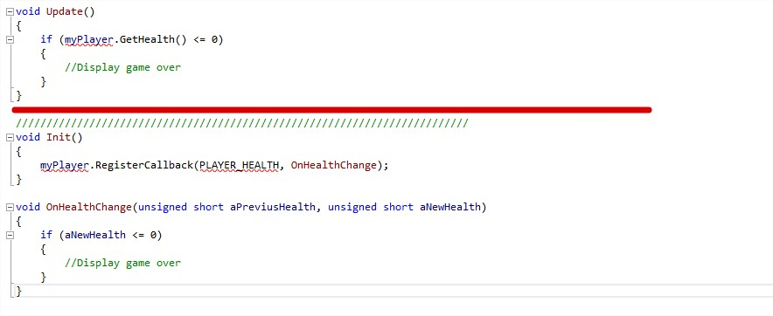
Callbacks
Eventbaserat!

Slide 19
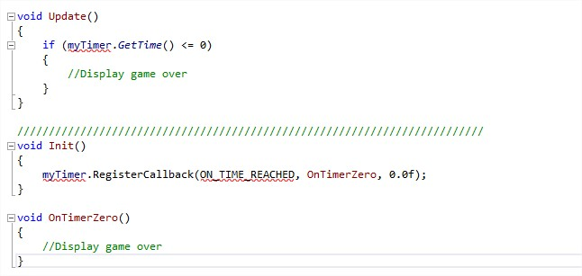
Callbacks
Eventbaserat!

Slide 20
Callbacks
Nu har vi skapat en trevligare miljö
Istället för att vår Update() blir kontaminerad
Vi är nu redo för: Script, Nätverk, Animation ...

Slide 21
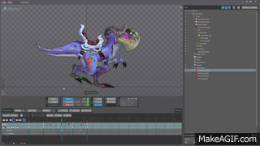
Callbacks
Nackdelar?
Om events alldrig kommer fram
Animationsbaserat

Slide 22
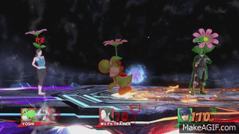
Callbacks
Säg att vi har ett event som animatörerna skickar via en animation
De sätter att på en dödsanimation sätter de game-eventet ”IsDead” true
Om de sedan iterarar på sin animation och eventet försvinner, får aldrig spelet att objektet är död.
Vi kanske aldrig får vår ”kill” i vår nya spel Counter Struck.
Det är ganska dåligt

Slide 23
Callbacks
Detta kallar vi för ett ”Animation driven” spel
  Dessa brukar bli väldigt mycket snyggare i animationer och flöde
  Problematiska med ”input response”
I andra fall är det inte animationerna som bstämmer
Kanske kod? Eller Script?
  Brukar inte se lika snygga ut
  Dock kan vi få en ”snappy” känsla på input
Assasins creed VS World of Warcraft
  Olika spel

Slide 24
Callbacks
Vad kan ni börja med?
Om ni använder er ”AI” miljö:
  Skapa nya ”wander” positioner genom callbacks
När en AI når sin nuvarande ”wander” position kallas LUA som genererar en ny

Slide 25
Script
Vad ska ni börja med i era projekt?
Callbacks om man träffar en fiende
  Callback!
LUA kan då skicka till spelet att:
  Göra skada
  Spela ljud
  Starta partikel
  Starta animation
Nu kan era LD:s få full kontroll på vad som händer!

Slide 26
Uppgift
Uppgift till Torsdag!
Utöka ert scriptsystem med att registrera callbacks!
Se Spec

Slide 27
Frågor?
gustav@thegameassembly.com
Ralmark_tga @skype

